Slide 1
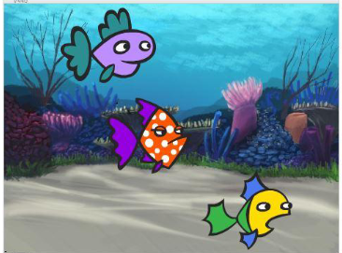
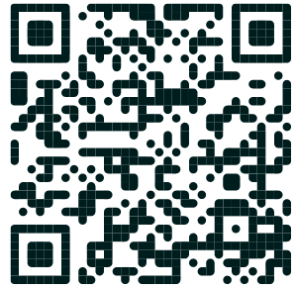
Mission
créative
Mission
créative
Écris le programme qui te permettra de reproduire le scénario mystère.
Matériel: 1 tablette, application Scratch junior
Écris le programme qui te permettra d’obtenir un aquarium virtuel.
Les lutins sont des poissons qui se déplacent dans l’aquarium. Ils font demi-tour lorsqu’ils touchent le bord. L’application s’arrête lorsque l’utilisateur tape sur la barre espace.
Matériel: ordinateur, logiciel Scratch

Slide 2
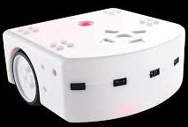
Mission
Thymio
Mission
analyse
1/ Réaliser les exercices de la fiche.
2/ Valider les réponses en programmant dans Scratch.
Matériel: 1 ordinateur, logiciel Scratch ou scratch en ligne, fiche exercices
1/ Analyser le comportement violet du robot Thymio.
2/ Créer un programme qui reproduit ce comportement en langage VPL.
Matériel: 1 robot, 1 ordinateur, 1 fiche

Slide 3
Un ordinateur représente n'importe quelle information
par un code qui n'utilise que 2 symboles, 0 et 1, appelés bits : c'est le code binaire. Plus on juxtapose de bits, plus on peut représenter
d’éléments différents.
1/ Lire et exécuter ce programme codé uniquement avec 2 bits: 0 ou 1
00101111 00101001 00101001 00101001 00101001 11101111
2/ Noir/ blanc; oui/non, sont des listes qui peuvent être codées entièrement avec 1 bit: 0 ou 1.
Citer une liste qui peut être entièrement codée
avec 2 bits et codez-là.
3/ Citer une liste qui peut être entièrement codée
avec 3 bits et codez-là.
Matériel: Fiche réponse
Mission
Pixel Art
Mission
Oups, j’ai bugué
Les labyrinthes
Dans les 2 situations suivantes, le personnage n'arrive pas au bon endroit à l'issue de son déplacement.
Arriverez-vous à trouver ce qui lui pose problème ?
Importer le fichier à déboguer dans Scratch et corriger le programme.
Matériel: ordinateur, logiciel Scratch ou Scratch en ligne

Slide 4
TT
Un ordinateur représente n'importe quelle information
par un code qui n'utilise que 2 symboles, 0 et 1, appelés bits : c'est le code binaire. Plus on juxtapose de bits, plus on peut représenter
d’éléments différents.
1/ Lire et exécuter ce programme codé uniquement avec 2 bits: 0 ou 1
00101111 00101001 00101001 00101001 00101001 11101111
2/ Noir/ blanc; oui/non, sont des listes qui peuvent être codées entièrement avec 1 bit: 0 ou 1.
Citer une liste qui peut être entièrement codée
avec 2 bits et codez-là.
3/ Citer une liste qui peut être entièrement codée
avec 3 bits et codez-là.
Matériel: Fiche réponse
Mission
Crêpier psychorigide
Mission
Pixel Art
A la fin de sa journée, un crêpier dispose d’une pile de crêpes désordonnée. Le crêpier étant un peu psychorigide, il décide de ranger sa pile de crêpes, de la plus grande (en bas) à la plus petite (en haut), avec le coté brûlé caché.
Pour cette tâche, le crêpier peut faire une seule action : glisser sa spatule entre deux crêpes et retourner le haut de la pile. Écrire l’algorithme permettant de résoudre le problème du crêpier.

Slide 5
TT
1/
Mission
Crêpier psychorigide
Mission
Pixel Art
Fiche réponse
Fiche réponse
Un ordinateur représente n'importe quelle information par un code qui n'utilise que 2 symboles, 0 et 1, appelés bits : c'est le code binaire. Le codage binaire permet de représenter toutes sortes de données, notamment des nombres ou des caractères textuels. Plus on juxtapose de bits, plus on peut représenter d’éléments différents.
L’algorithme permettant de résoudre le problème du crêpier est le suivant : 1. amener la plus grande crêpe en haut de la pile 2. mettre la face brûlée vers le haut 3. retourner toute la pile - la crêpe est rangée 4. recommencer en ignorant les crêpes rangées
1/Les lettres JO sont coloriées en noir.
2/ 2 bits: Nord/Sud/Est/Ouest (2²=4)
Gauche/Droite/Haut/Bas
3/ 3 bits: les jours de la semaine (2³=8)

Slide 6
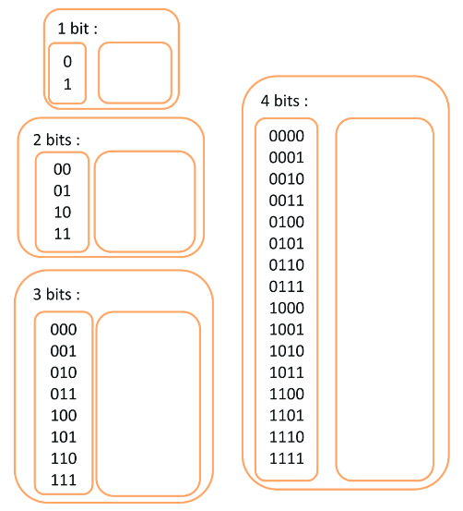

Slide 7
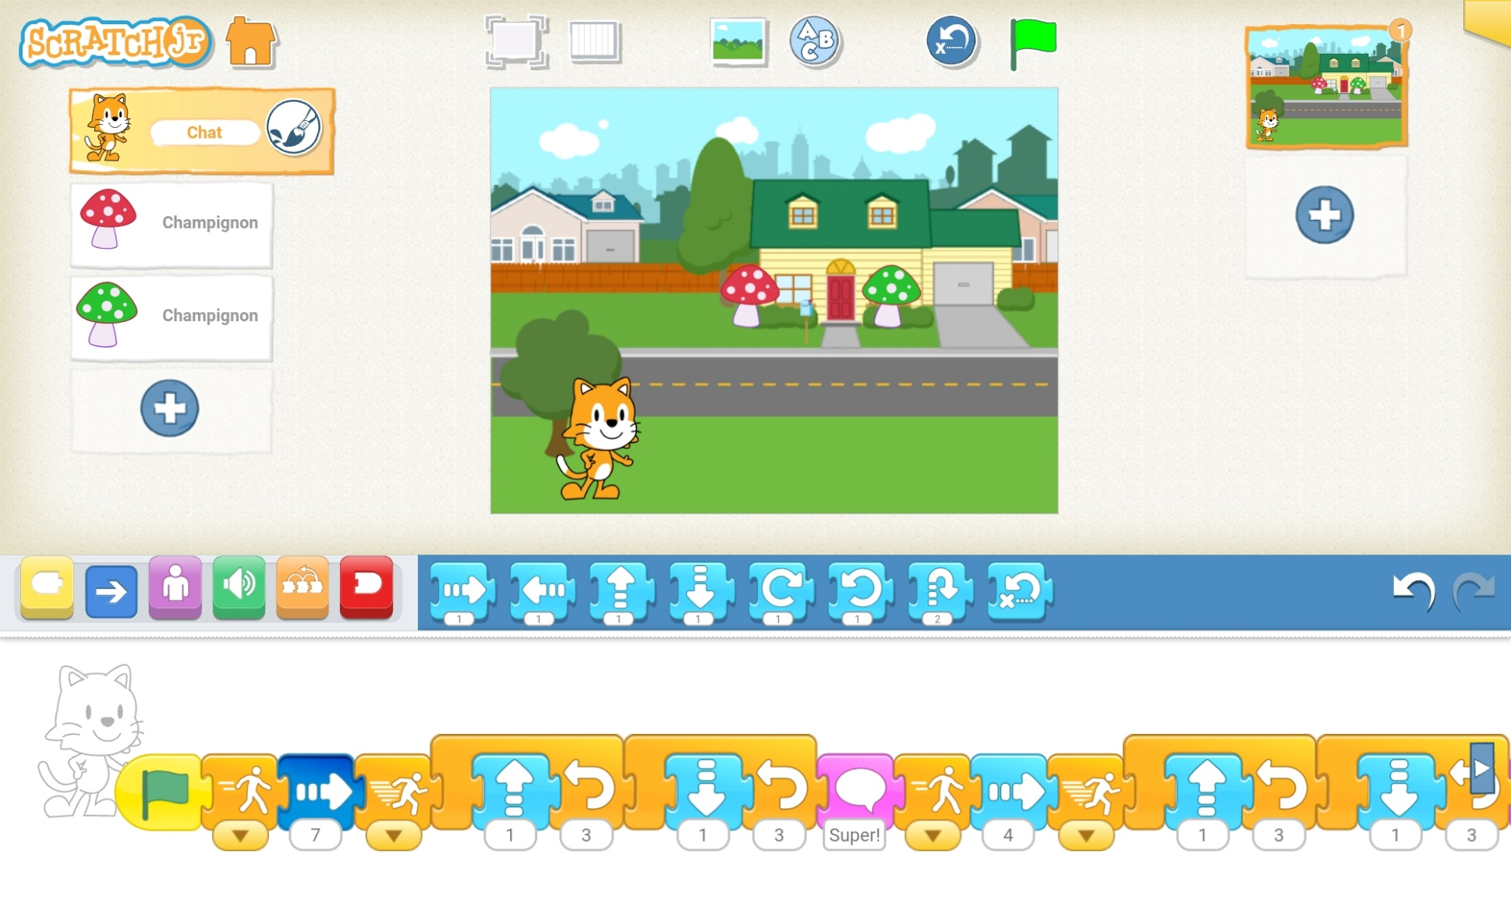
Solution, Mission créative Scratch Jr

Slide 8
Solution, Mission créative Scratch

Slide 9
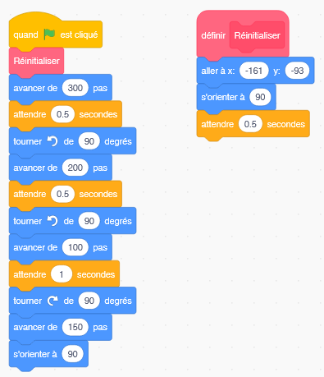
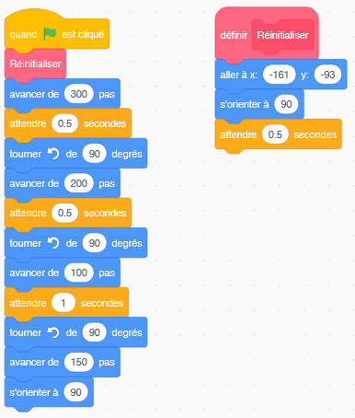
Mission: Oups, j’ai bugué…Solution Labyrinthe 1

Slide 10
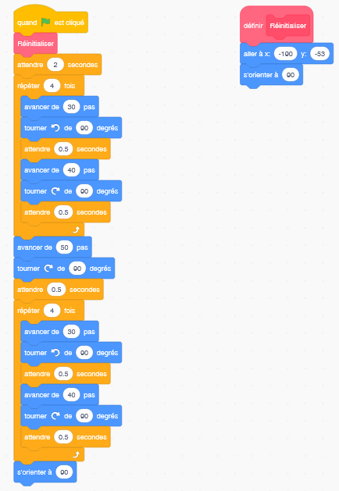
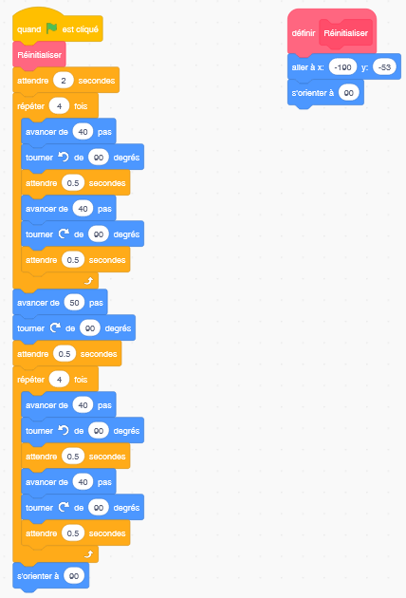
Mission: Oups, j’ai bugué…Solution Labyrinthe 2

Slide 11
Solution, mission analyse Scratch

Slide 12
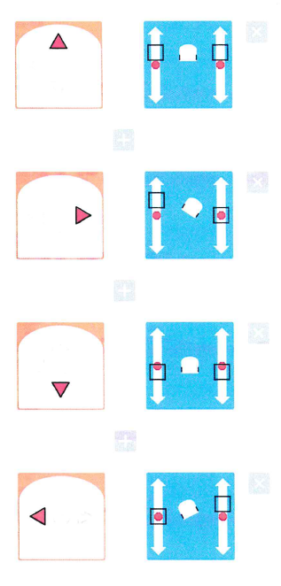
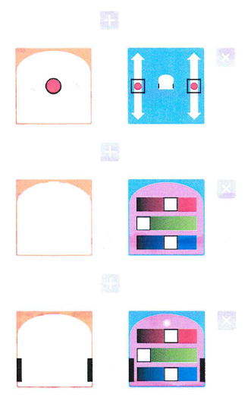
Solution mission Thymio 2

